Slide 1
Операторите & и *, и Функции

Slide 2
Съдържание
Операторите & и *
оператор & - създаване на псевдоним
оператор & - извличане на адрес на обект
оператор * - създаване на указател
оператор * - дереферениране на указател
Функции
какво са функциите
структура на функция
подаване на стойности на функция
декларации и дефиниции на функции - декларация
декларации и дефиниции на функции – дефиниция
защо декларации и дефиниции
документиращи коментари
добри практики при създаване на функции

Slide 3



Slide 4
Операторите & и *
нещата, които забъркват мнозинството, на тази земя

Slide 5
Операторите & и *
Има причина да не сме кръстили секцията “Указатели и псевдоними”, защото те са част от тези оператори, но те не вършат само това. По-общата картина носи повече яснота по въпроса.
Първо не се плашете от тези два оператора. Те са основна част от инструментариума на C++ и позволяват много гъвкави операции.
Запомнете, че двете не са едно и също нещо, тъй че срещат на места заедно и може да са взаимно заменяеми в частни случаи.
Също така всеки от тези оператори има двойнствен характер според зависи как и къде се използва.

Slide 6
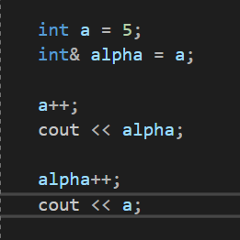
Оператор &
Първи вариант:
Когато оператора & се използва като при създаване на променлива, то тогава се създава псевдоним. Това е операция, която просто създава ново име на вече СЪЩЕСТВУВАЩА променлива/константа. Т.е. дали в случая ще работите с a или alpha е едно и също. За момента, когато нещата са в един и същ обсег на променливите няма огромен смисъл, но нещата се променят, когато почнем да работим с функции.
Важно е да отбележим, че не се създава нова променлива!

Slide 7
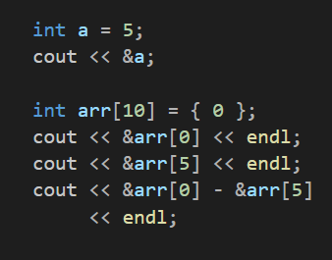
Оператор &
Втори вариант:
Когато оператора & се използва в израз, който се приравнява на обект, то оператора връща физическия адрес в паметта (в шестнайсетична система) на този обект.

Slide 8
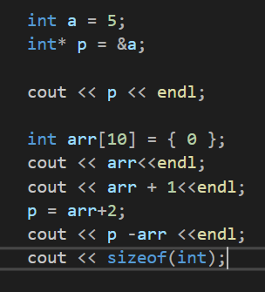
Оператор *
Първи вариант:
Когато оператора * се използва като при създаване на променлива, то тогава се създава указател. За разлика от псевдонима указателя е променлива и се заделя място в паметта за нея както подобава. Стойността на един указател е адрес. Може да се използват операциите за събиране с цели числа, като това е еквивалентно да отместите с толкова елемента надясно, колкото е целочислената стойност, която добавяте.
Внимание: отместването с един елемент е еквивалентно с отместването на толкова байта, колкото е физическия размер на елемента в паметта.

Slide 9
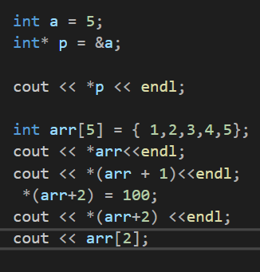
Оператор *
Втори вариант:
Когато оператора * се използва отляво на израз, който се изчислява на указател или адрес, то тогава оператора връща обекта на този адрес. Процеса се нарича дереференциране на указателя.

Slide 10
функции
най-добрият приятел на програмиста

Slide 11
Какво са функциите
Проблем: пишем, като из оглавени, един и същи код на много места, който единствено работи с различни обекти. Например въвеждане или извеждане на масив, намиране на минимален елемент в масив, сортиране на масив и др.
„Само ако можеше на този код да му дадем име, така че като го викаме и подаваме нужните данни той да връща желания резултат без да го копираме излишно навсякъде…“

Slide 12

Какво са функциите
Дефиниция (една от многото) – Блок от код, който си има име, може да му се подават някакви стойности, и който накрая може да върне някаква стойност.
function

Slide 13
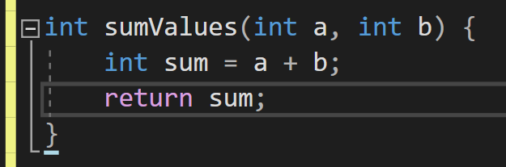
Структура на функция
Името на функцията
Типа на данни, която
функцията връща
Параметрите на функцията
Тяло на функцията
Оператора return, който връща
стойността седяща от дясно
на викаща функция

Slide 14
Подаване на стойности на една функция
Подаването на стойности на една функция спада в две категории
1. Като копие на стойността – просто се заделя нова променлива в паметта, която е за функцията само, и се копира стойността на подадената променлива/константа в нея

Slide 15
Подаване на стойности на една функция
Подаването на стойности на една функция спада в две категории
2. Като псевдоним – подава се директно самия обект в паметта, който се подава на функцията. Тук идва съществената роля на псевдонимите.
Вече един псевдоним може да е константен, т.е. функцията, на която се подава не може да го променя, а само да чете стойността му.
Или може да не е константен и функцията да го променя без проблем. Така може да променяте много стойности без да се налага да правите шмекерии, за да връщате повече от една стойност от функцията.

Slide 16
Подаване на стойности на една функция
ЗАБЕЛЕЖКА: Трика с достъпване на обекти извън областта на променливи на една функция може да стане и с указатели. Поради тази причина като подавате масив вие работите с оригиналния масив. Но ако всеки обект, който искате да променяте и подавате така, става неудобно за четене. Първо на пръв поглед не се разбира дали това е масив (или в бъдеще нещо заделено динамично) или обикновен обект. Второ трябва да дереференцирате излишно неща, които може да подадете като псевдоним.

Slide 17
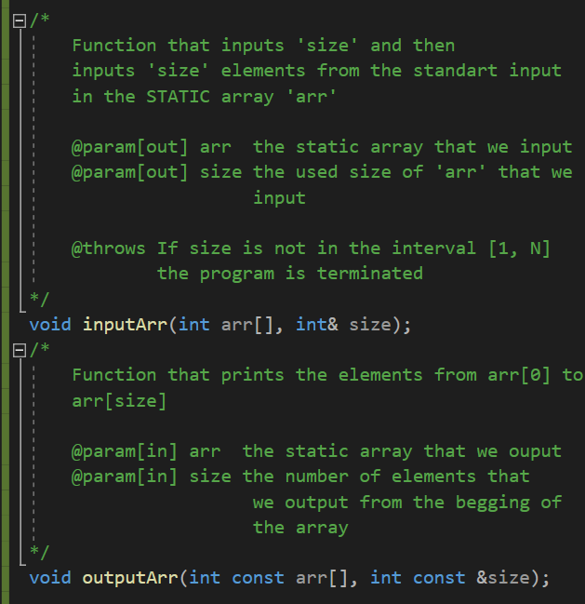

Slide 18
Декларация и дефиниция на функция
ДЕКЛАРАЦИЯТА просто казва на програмата за дадена функция, че съществува без да е нужно да се казва и какво прави. За една правилна декларация са нужни:
типа на данните, която функцията връща
името на функцията
списъка с параметри на функцията, където имената на параметрите не са задължителни

Slide 19

Декларация и дефиниция на функция

Slide 20
Декларация и дефиниция на функция
ДЕФИНИЦИЯТА на една функция е цялостното ѝ реализиране. За една правилна дефиниция са нужни:
типа на данните, която функцията връща
името на функцията
списъка с параметри на функцията, където имената на параметрите са задължителни
тяло на функцията

Slide 21
защо Декларации и дефиниции
За сега още не сме стигнали до разделяне на проекта на отделни файлове, но и сега двете понятия са ни нужни.
Добра практика е да се пишат декларациите на функциите, които една програма ползва, над главната функция, а дефинициите да са под главната функция.
Това е от една страна, защото се избягва подреждане на функциите, така че следващата по ред в програмата да знае за предишната, ако тя се нуждае от нея.
От друга страна четящият кода ви лесно се ориентира какво използвате (ако си кръстите и функциите адекватно де) без да се налага да чете и кода в тялото на тези функции. Също така при декларациите се слагат документиращи коментари.

Slide 22
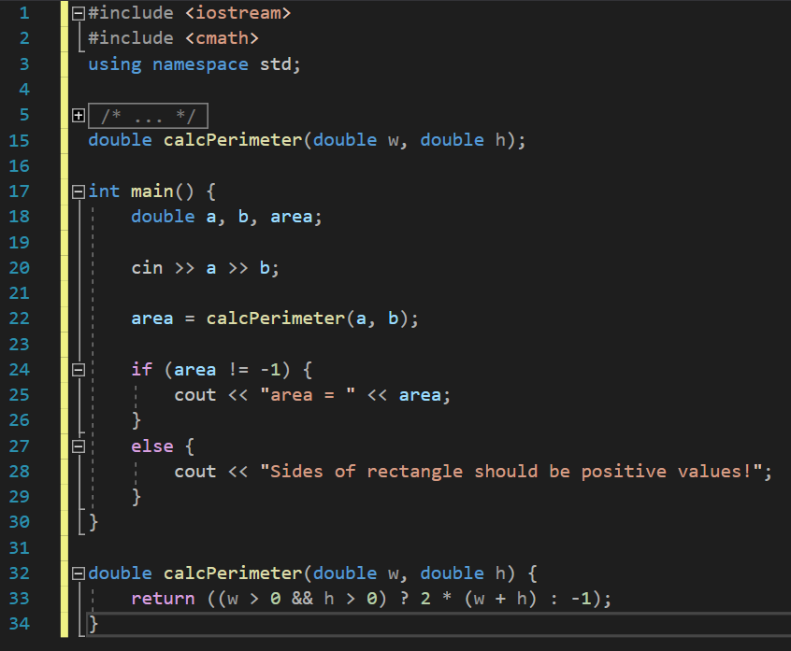

Slide 23
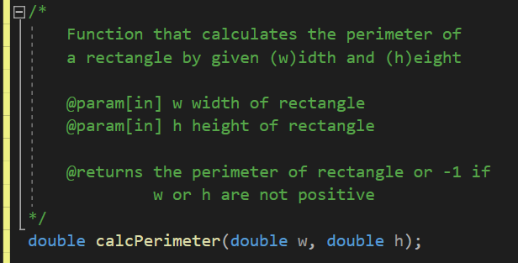
Кратко описание на действието на функцията
Параметрите подавани
на функцията и обяснения
към тях
in – ако параметъра се
подава, като входна данна*
out – ако параметъра служи за връщане на стойност**
* подаване като копие или константен псевдоним
**в случая ако е псевдоним и променяме оригинала
Обяснение какво връща като резултат
функцията

Slide 24
Добри практики при създаване на функции
Планирайте какво искате вашата функция да върши. Една функцията е хубаво да върши едно единствено нещо, а не една купчина различни неща. Ако функцията ви търси лице на квадрат, сортира масив от символни низове лексикографски и ви позволява да играете Minesweeper, значи не сте си измислили функцията добре.
Кръщавайте си функциите адекватно както и параметрите, които подавате и използвате в тялото. Със сигурност няма да разберете какво прави void a1(bool); ако просто ви я покажа без тялото. А какво ще правите ако и там е пълна каша и нищо не се чете.
Избирайте правилно как ще подавате стойности на функцията: като копие или псевдоним. Ако е псевдоним като константен такъв или не.
И не на последно място правете нужните проверки за подадените стойности, както до сега правихме при въвеждането в главната функция.
Ако има и коментари ще сте топ :)

